Slide 1
Dit is Scholenstrijd
Zó maak je een league aan
www.ScholenStrijd.nl
www.BeleggerUitlegger.nl

Slide 2
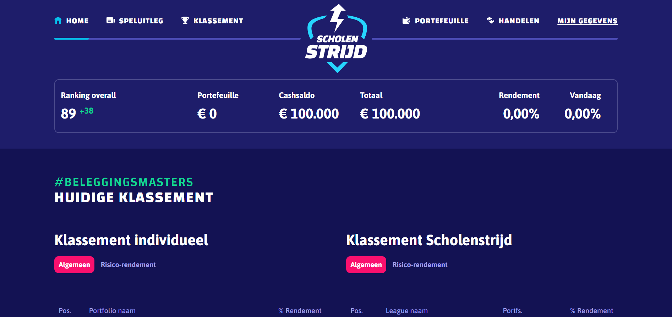
Stap 1
Ga naar “PORTEFEUILLE”

Slide 3
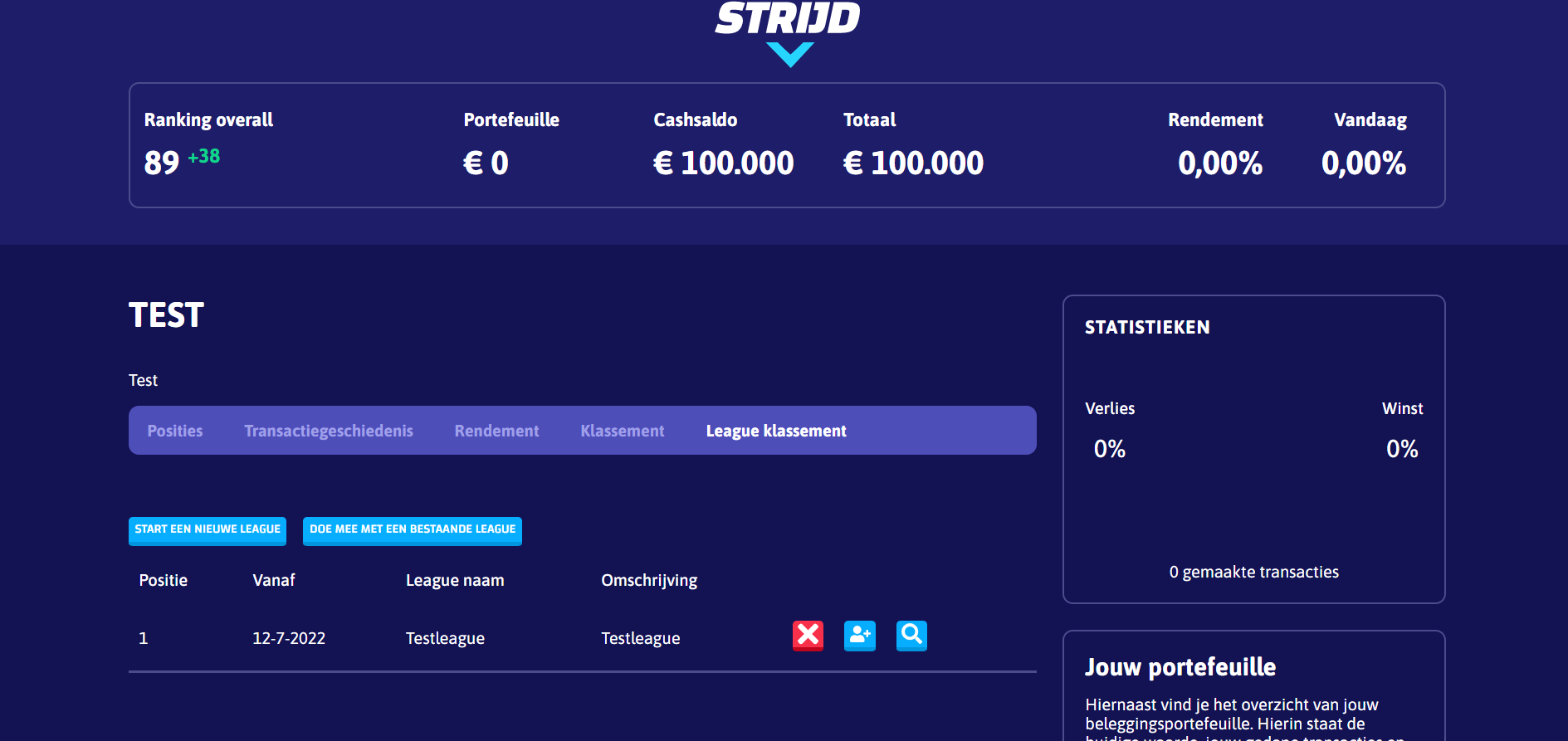
Stap 2
Klik op “LEAGUE KLASSEMENT” Klik vervolgens op “START EEN NIEUWE LEAGUE”

Slide 4
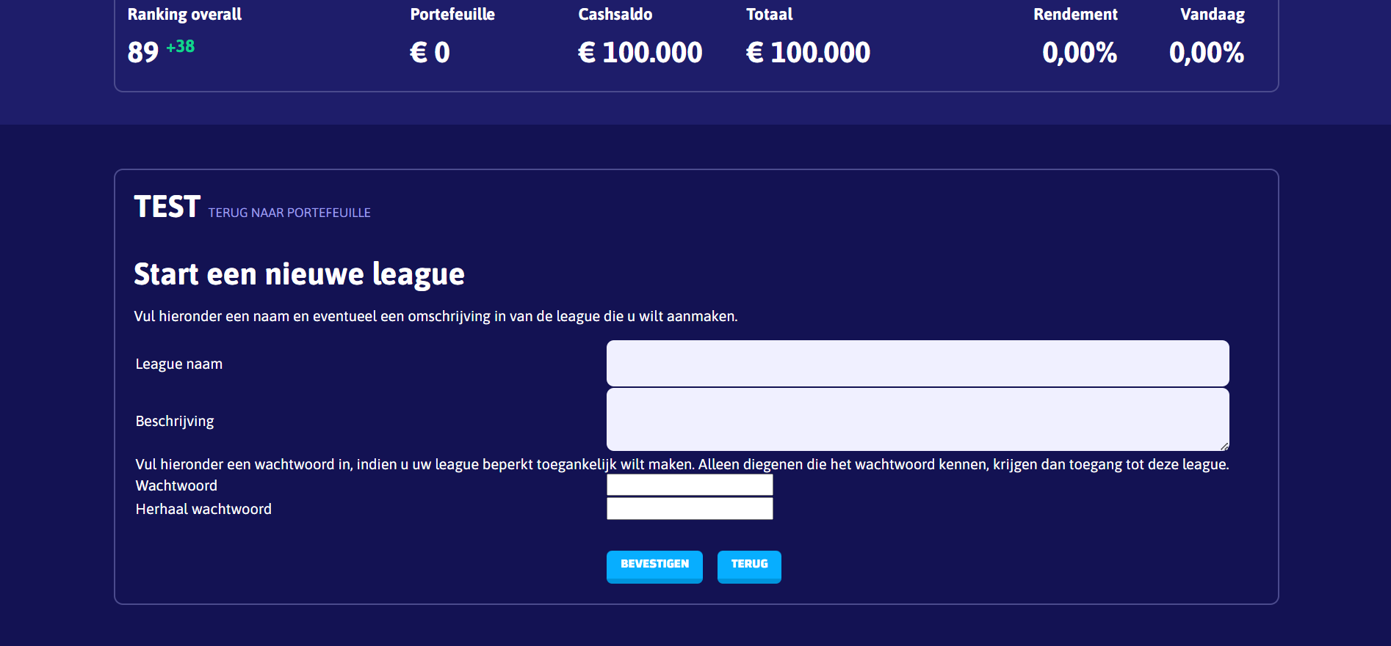
Stap 3
Vul de informatie in en klik op “BEVESTIGEN”

Slide 5
En de league is aangemaakt!
www.Scholenstrijd.nl
www.Beleggeruitlegger.nl

